Slide 1
搜索
2021.12.14

Slide 2
本节文字内容基本上全都是直接从oi-wiki上搬过来的，需要仔细看的可以自行访问 https://oi-wiki.org/search/

Slide 3
搜索，也就是对状态空间进行枚举，通过穷尽所有的可能来找到最优解，或者统计合法解的个数。
搜索有很多优化方式，如减小状态空间，更改搜索顺序，剪枝等。
搜索是一些高级算法的基础。

Slide 4
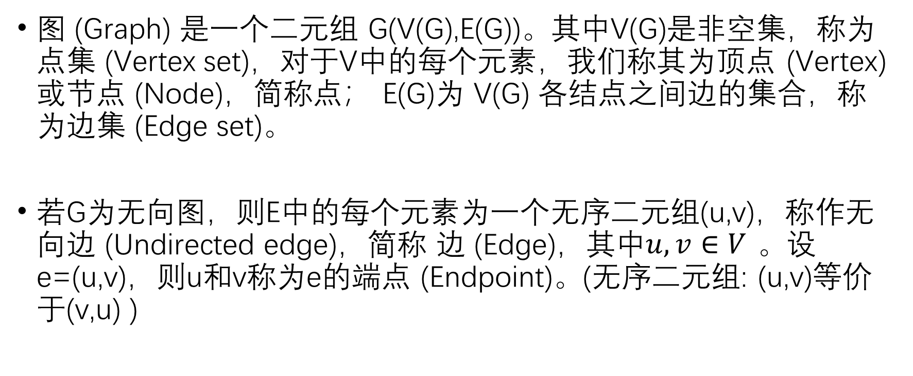
部分图论基础
虽然此处给出了较为严谨的定义，但是这节课重点并不在这里，简单理解即可。
图 (Graph) 是一个二元组 G(V(G),E(G))。其中V(G)是非空集，称为 点集 (Vertex set)，对于V中的每个元素，我们称其为顶点 (Vertex) 或节点 (Node)，简称点； E(G)为 V(G) 各结点之间边的集合，称为边集 (Edge set)。
若G为无向图，则E中的每个元素为一个无序二元组(u,v)，称作无向边 (Undirected edge)，简称 边 (Edge)，其中$u,v∈V$ 。设 e=(u,v)，则u和v称为e的端点 (Endpoint)。(无序二元组: (u,v)等价于(v,u) )

Slide 5
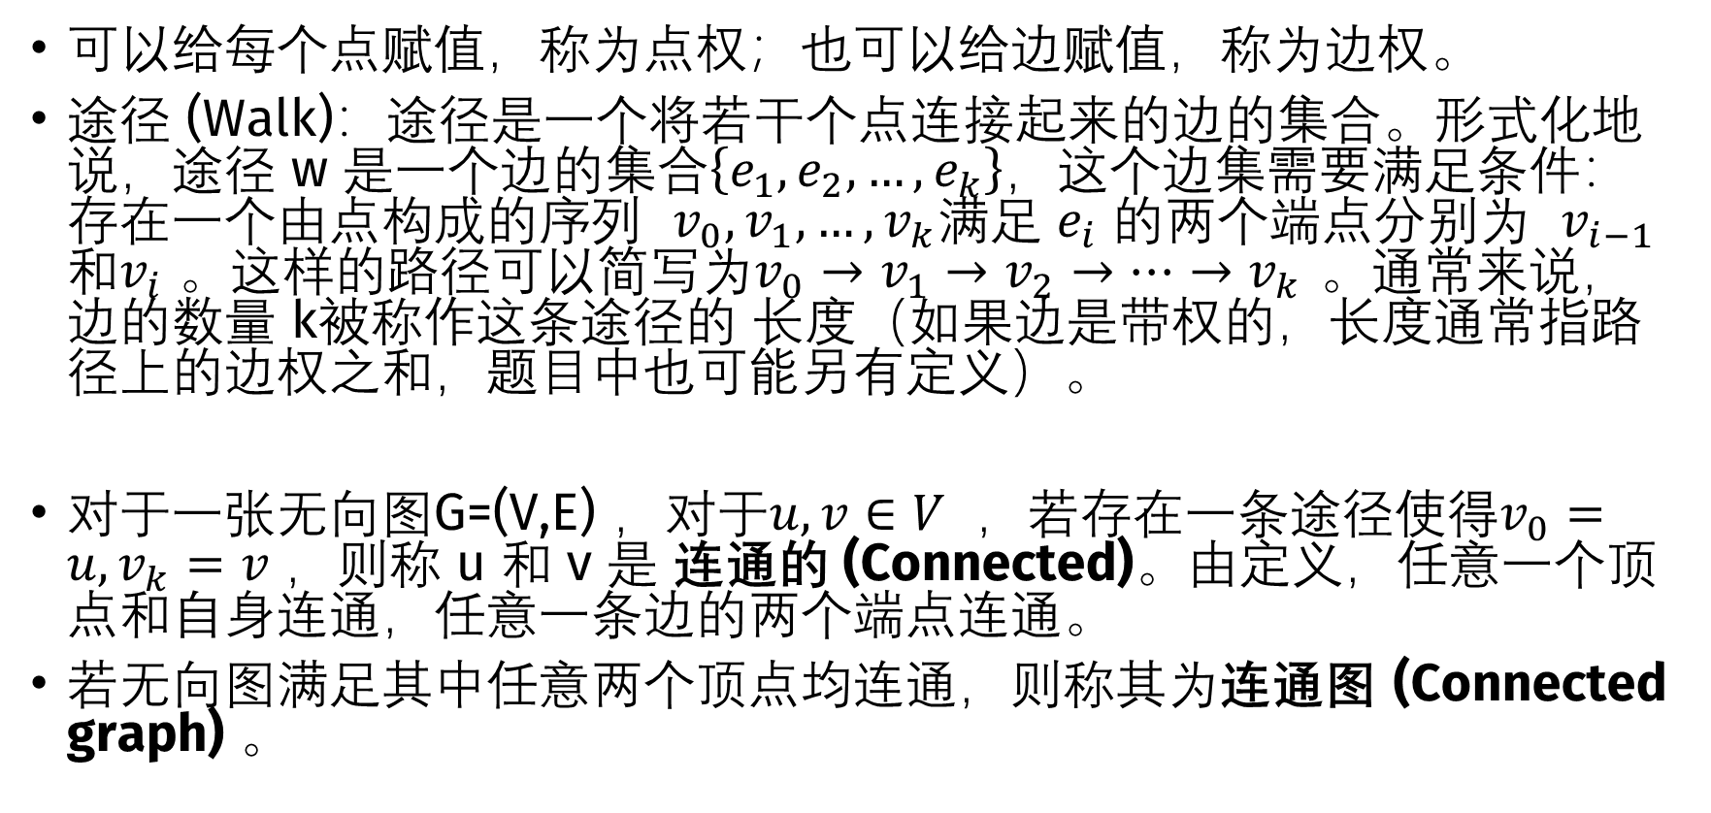
部分图论基础
可以给每个点赋值，称为点权；也可以给边赋值，称为边权。
途径 (Walk)：途径是一个将若干个点连接起来的边的集合。形式化地说，途径 w 是一个边的集合$\left\{e_{1},e_{2}, …, e_{k}\right\}$，这个边集需要满足条件：存在一个由点构成的序列 $v_{0}, v_{1}, …, v_{k}$满足 $e_{i}$ 的两个端点分别为 $v_{i−1}$和$v_{i}$ 。这样的路径可以简写为$v_{0}→v_{1}→v_{2}→…→v_{k}$ 。通常来说，边的数量 k被称作这条途径的 长度（如果边是带权的，长度通常指路径上的边权之和，题目中也可能另有定义）。
对于一张无向图G=(V,E) ，对于$u,v∈V$ ，若存在一条途径使得$v_{0}=u, v_{k}=v$ ，则称 u 和 v 是 连通的 (Connected)。由定义，任意一个顶点和自身连通，任意一条边的两个端点连通。
若无向图满足其中任意两个顶点均连通，则称其为连通图 (Connected graph) 。

Slide 6
部分图论基础
对定义有疑问？自己查：
https://oi-wiki.org/graph/
一个没有固定根结点的树称为 无根树（unrooted tree）。无根树有几种等价的形式化定义：
有n个结点，n-1条边的连通无向图
无向无环的连通图
任意两个结点之间有且仅有一条简单路径的无向图
任何边均为桥的连通图
没有圈，且在任意不同两点间添加一条边之后所得图含唯一的一个圈的图
在无根树的基础上，指定一个结点称为 根，则形成一棵 有根树（rooted tree）。

Slide 7
深度优先搜索 (DFS)
DFS 为图论中的概念，在搜索算法中，该词常常指利用递归函数方便地实现暴力枚举的算法，与图论中的 DFS 算法有一定相似之处，但并不完全相同。

Slide 8
图论中的DFS
如右图所示，对于右图的树，假设从最顶上的节点开始搜索，并且优先搜索左子树（即优先搜索最靠左的子节点），实际效果即为图中情况。
可以比较直观地理解为“沿着一条路走到底，尽可能地到达最深的地方，若走不通则返回上一个节点，再次尝试到达最深的地方”。
GIF来自Wikipedia

Slide 9
问题引入
把正整数 n 分解为 3 个不同的正整数，如 6=1+2+3，排在后面的数必须大于等于前面的数，输出所有方案。
易得一个解法是使用三重循环。
假设要将n分解为k个整数要怎么办？要分解成小于等于m个整数又要怎么办？

Slide 10
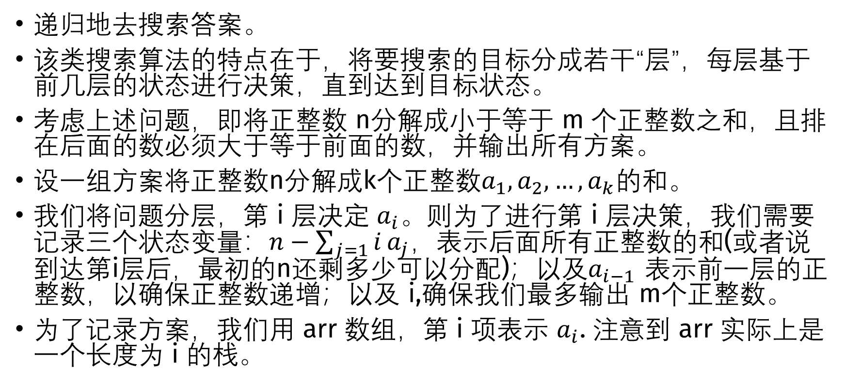
解法
递归地去搜索答案。
该类搜索算法的特点在于，将要搜索的目标分成若干“层”，每层基于前几层的状态进行决策，直到达到目标状态。
考虑上述问题，即将正整数 n分解成小于等于 m 个正整数之和，且排在后面的数必须大于等于前面的数，并输出所有方案。
设一组方案将正整数n分解成k个正整数$a_{1},a_{2},…, a_{k}$的和。
我们将问题分层，第 i 层决定 $a_{i}$。则为了进行第 i 层决策，我们需要记录三个状态变量：$n−\sum_{j=1}{i}a_{j}$，表示后面所有正整数的和(或者说到达第i层后，最初的n还剩多少可以分配)；以及$a_{i−1}$ 表示前一层的正整数，以确保正整数递增；以及 i,确保我们最多输出 m个正整数。
为了记录方案，我们用 arr 数组，第 i 项表示 $a_{i}$. 注意到 arr 实际上是一个长度为 i 的栈。

Slide 11
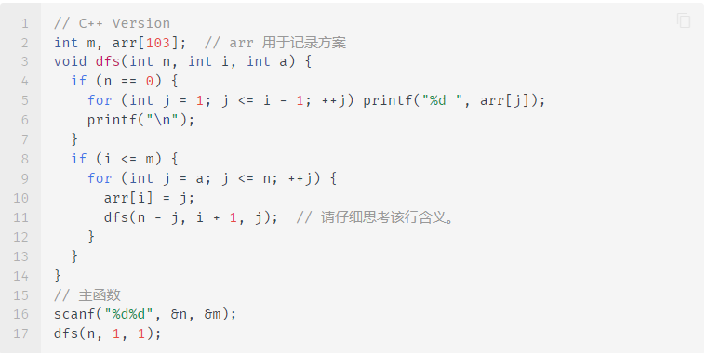
代码

Slide 12
特点
一般来说，暴力搜索问题的规模相对较小（爆搜不超时），且时间复杂度很大（指数复杂度/阶乘复杂度）。
部分重要数据不为常数，也就是没法提前写好一堆for循环，需要使用递归算法。

Slide 13
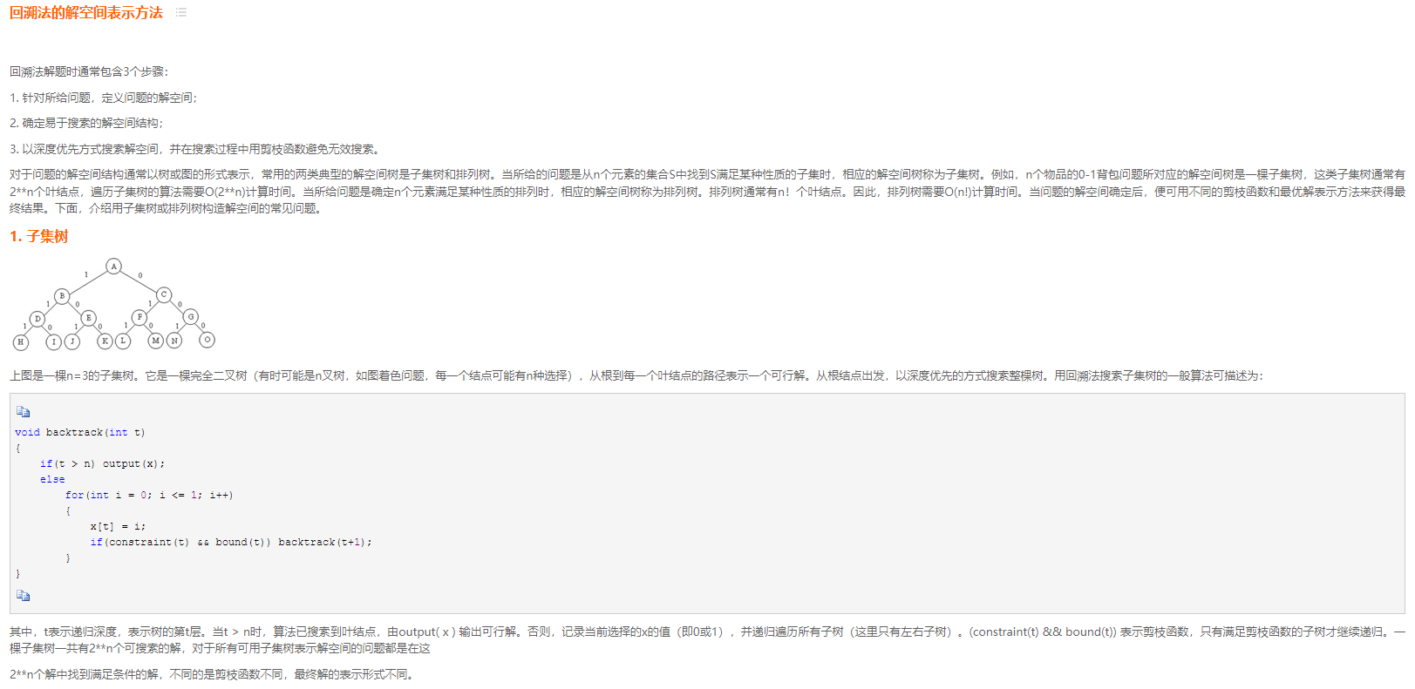
解空间表示/搜索树
我也不懂 网上找的 应该不重要

Slide 14
解空间表示/搜索树
似乎没有较为统一的严谨的定义，可以简单理解为：
树上的每个点表示为一个“状态”，每条边对应一种操作/变化，如插入、选择、修改，两点之间有边代表着可以从一种状态搜索出/扩展到另外一种状态上。
DFS过程本身形成了一棵搜索树。
意会即可。

Slide 15
广度优先搜索（BFS)
BFS 是图论中的一种遍历算法。
BFS 在搜索中也很常用，将每个状态对应为图中的一个点即可。
BFS的特性依靠队列实现。

Slide 16
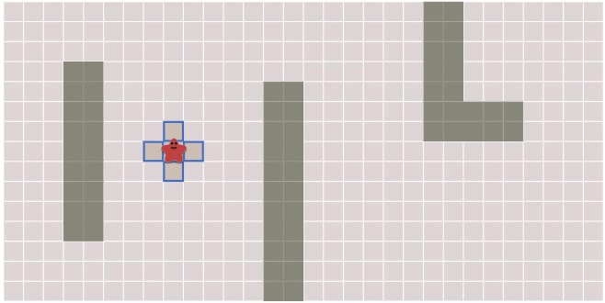
图论中的BFS
所谓宽度优先。就是每次都尝试访问同一层的节点。 如果同一层都访问完了，再访问下一层。
这样做的结果是，BFS 算法找到的路径是从起点开始的最短合法路径。换言之，这条路径所包含的边数最小。
在 BFS 结束时，每个节点都是通过从起点到该点的最短路径访问的。
GIF来自Wikipedia

Slide 17
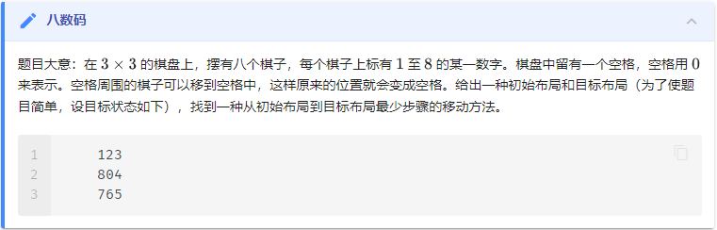
问题引入
输出最小移动次数。
布局以一行9个数字表示，
如目标状态表示为123804765

Slide 18
解法
因为题目要求输出最小的移动次数，所以我们可以利用BFS的特性去解题。
我们需要维护一个队列，每次取出队头的状态（即一串数字），若其为目标状态，则跳出循环输出答案；否则模拟出所有可能的移动情况，并存入队尾；
一个比较核心的操作是判重操作，我们不能让一个已经出现过的状态再次出现，否则会引发错误。对于这个操作，我们可以使用map维护键值对<key,value>，key对应状态，value对应达到该状态的最小移动次数。

Slide 19
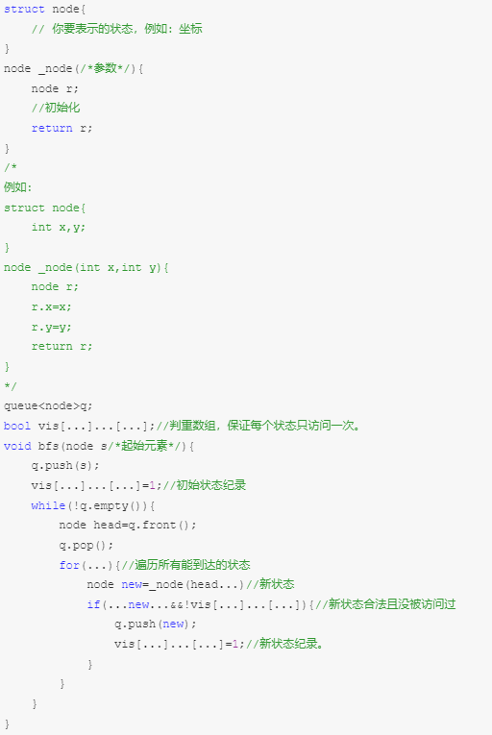
BFS模板

Slide 20
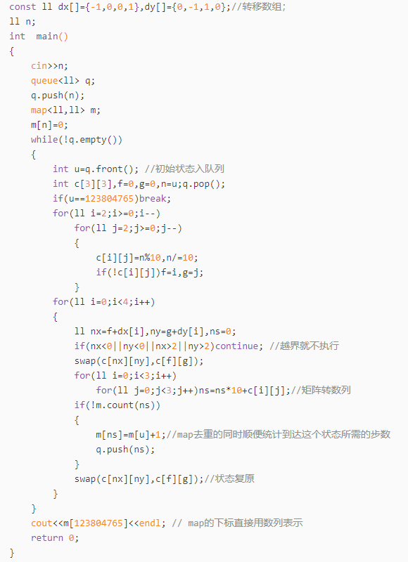

解法（洛谷题解）

Slide 21
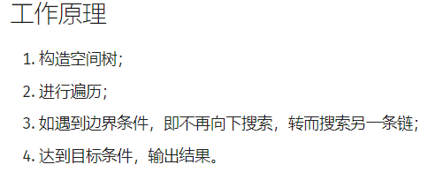
回溯法
回溯法是一种经常被用在 深度优先搜索（DFS） 和 广度优先搜索（BFS） 的技巧。
其本质是：走不通就回头。

Slide 22
例题
BFS+回溯法的题目不多，不讲。学会这个思想，需要用的时候能试着应用即可。
需要用到DFS+回溯的情况非常多，必须要学会。

Slide 23
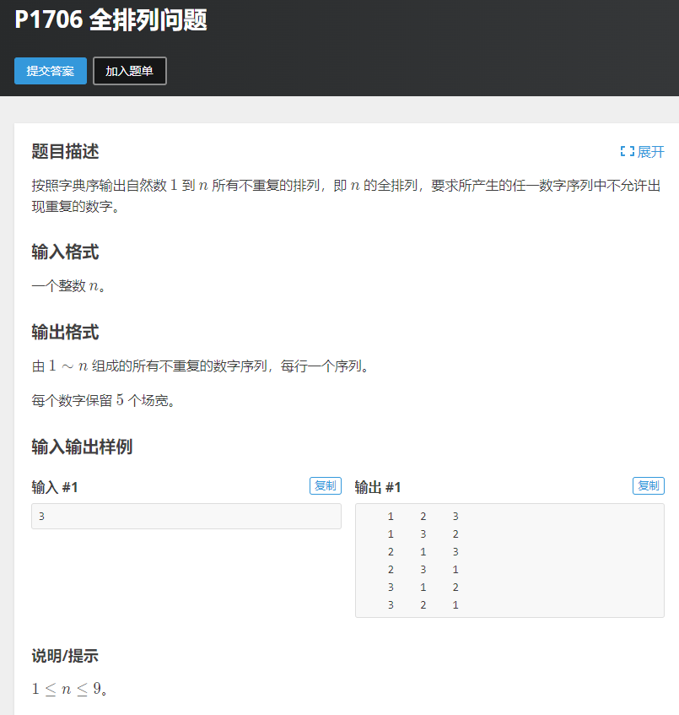
例题
显然符合DFS的特点，尝试使用DFS解题。

Slide 24
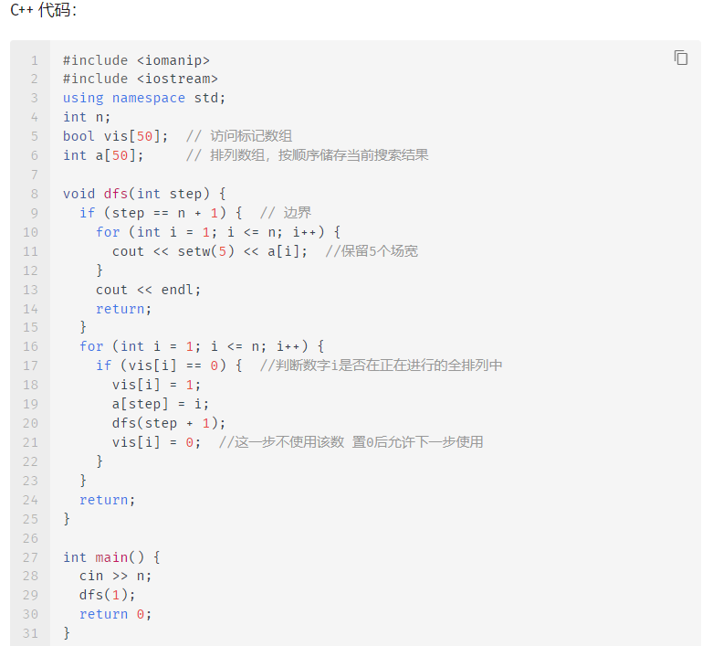
例题
达到边界条件，
直接返回，
不再继续搜索
这两行代码对答案数组进行操作
撤回操作

Slide 25
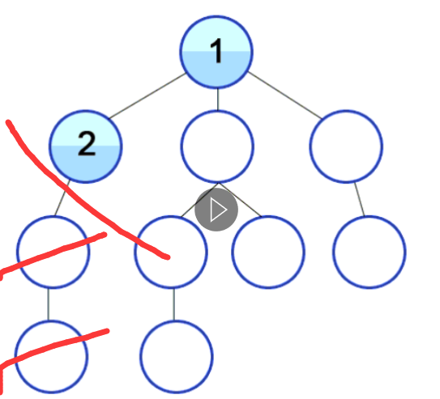
优化（剪枝）
剪枝是非常形象的一种说法，具体可以理解为在搜索树上某点处依靠已知数据判断是否需要直接停止搜索/回头，不再访问那些必定无效/不更优的情况。
最常用的剪枝有三种，记忆化搜索、最优性剪枝、可行性剪枝。

Slide 26
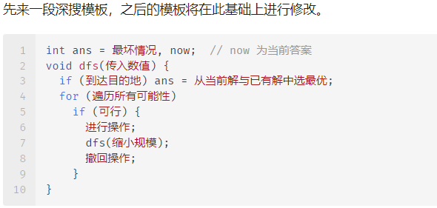
优化

Slide 27
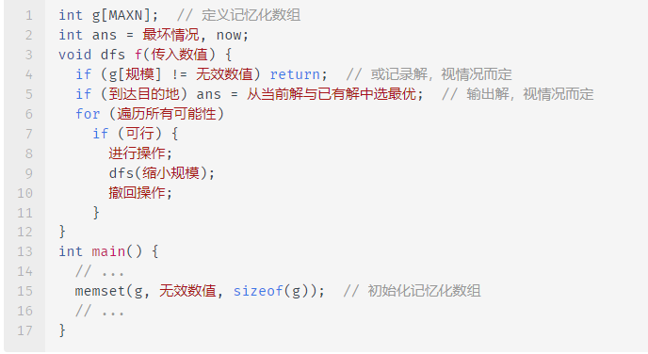
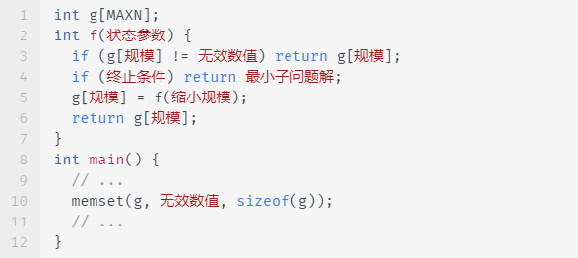
记忆化搜索
因为在搜索中，相同的传入值往往会带来相同的解，那我们就可以用数组来记忆。
这里两个模板最根本的区别是返回值，具体使用哪一个看个人喜好和题目情况。

Slide 28
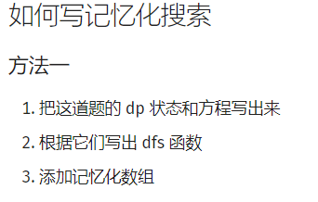
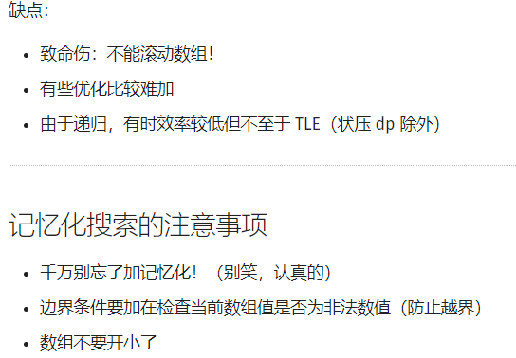
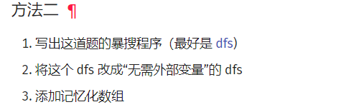
记忆化搜索
不会动态规划？自学！
与其说记忆化搜索是搜索的优化技巧，不如说记忆化搜索是相对节省脑力的动态规划。
最关键的要求：对于同一组参数，返回值/答案应该保证完全相同。

Slide 29
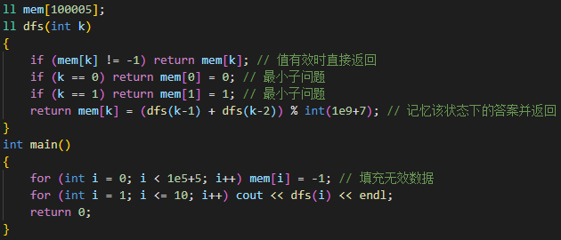
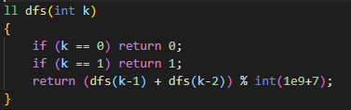

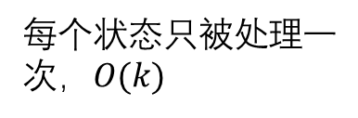
记忆化搜索
简单例子：递推定义斐波那契数列:
$F(0)=0,F(1)=1,$
$F\left(n\right)=F\left(n−1\right)+F\left(n−2\right), n≥2$
求斐波那契数列第k项对$1e9+7$取模的值，$k≤1e5$
每个状态只被处理一次，$O(k)$
阶乘复杂度

Slide 30
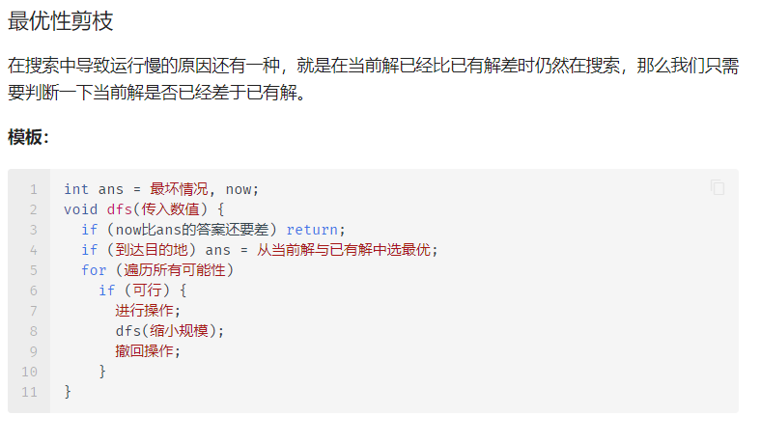
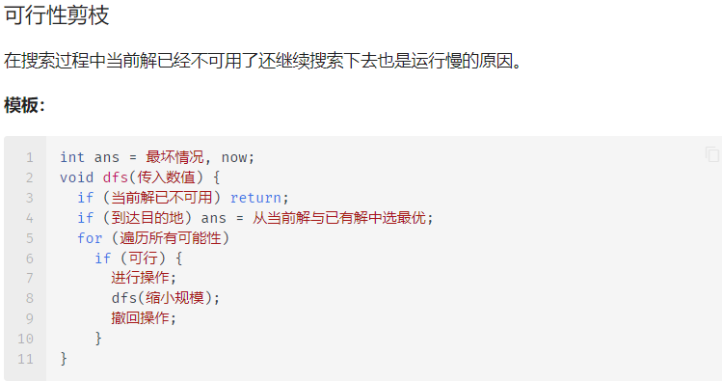
最优性剪枝和可行性剪枝

Slide 31
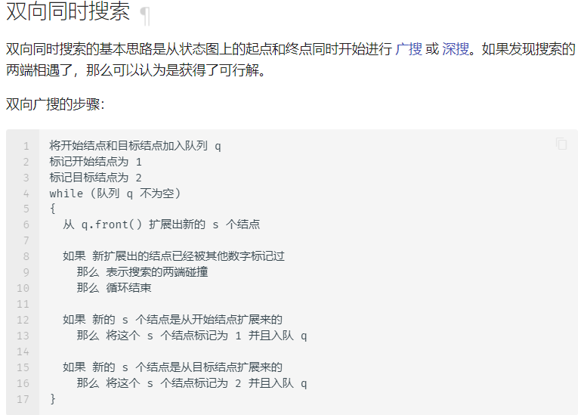
双向搜索

Slide 32
双向搜索
回到之前的八数码问题。
问题给出了起点和终点，正好是可以利用的形式。并且起点和终点的扩展操作是完全一致的，只需要解决两节点相遇时的合并问题即可。

Slide 33
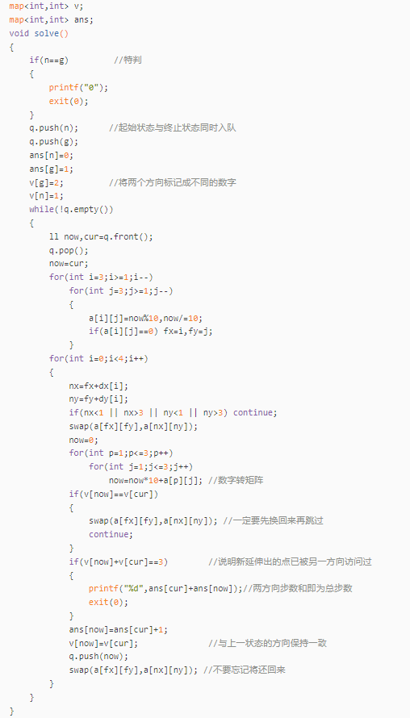

双向同时搜索

Slide 34
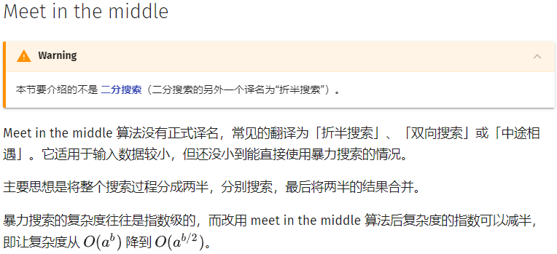
双向搜索
此处略过。详细自己去oiwiki看/百度。

Slide 35
双向搜索
实际上这两种算法核心思想是完全一致的，只是具体实现不同。
总之就是：当题目条件允许拆分成两半进行计算，且合并的复杂度可以接受，且总体复杂度符合题目条件时即可应用。

Slide 36
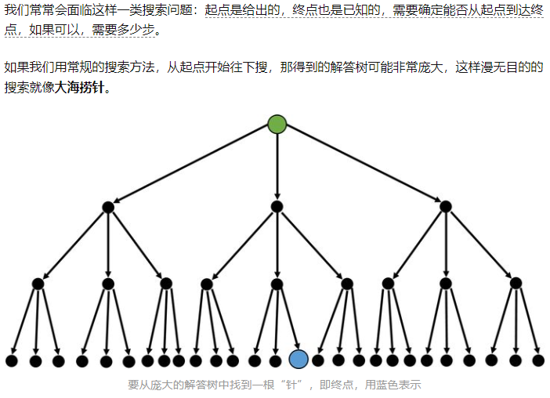
为什么需要双向搜索？

Slide 37
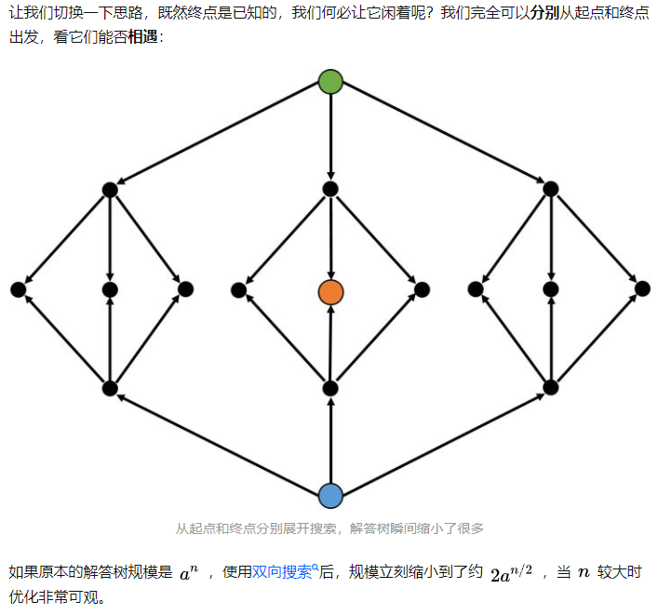
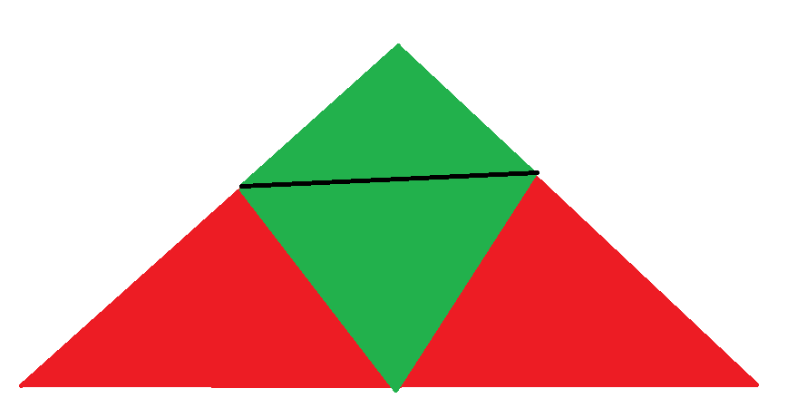
为什么需要双向搜索？
整个大三角形理解为普通搜索的搜索树，
绿色部分表示双向搜索的搜索树，
黑色部分指合并。
显然双向搜索的搜索树小了很多。

Slide 38
启发式搜索
启发式搜索（英文：heuristic search）是一种改进的搜索算法。它在普通搜索算法的基础上引入了启发式函数，该函数的作用是基于已有的信息对搜索的每一个分支选择都做估价，进而选择分支。简单来说，启发式搜索就是对取和不取都做分析，从中选取更优解或删去无效解。

Slide 39
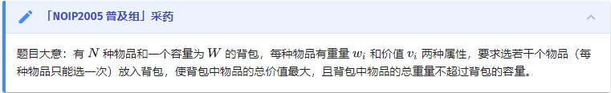
启发式搜索
非常标准的一个背包DP问题，学的快的同学看到这题应该已经一眼秒了。
但是假设我不会DP怎么办？
搜索也能做！

Slide 40
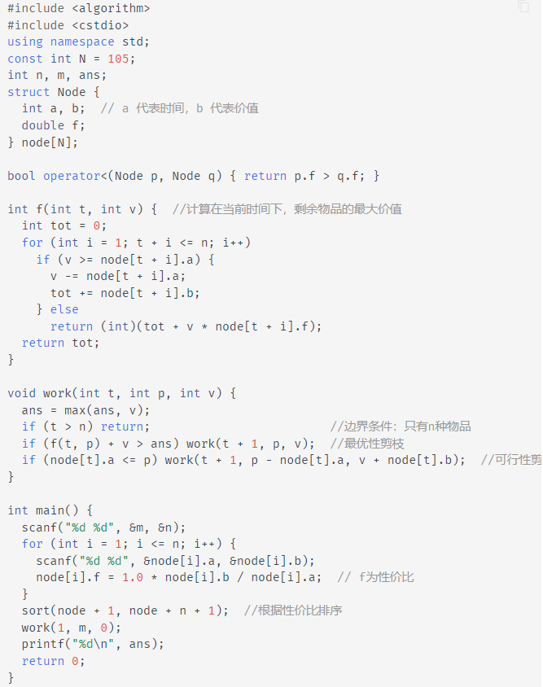
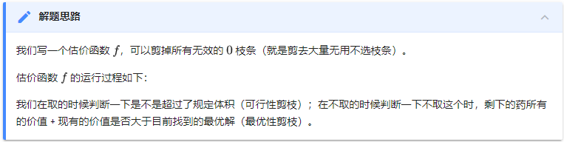
启发式搜索

Slide 41
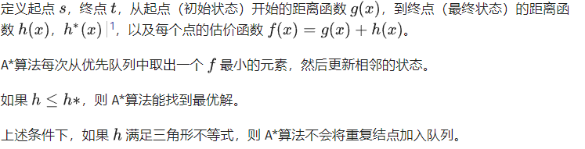
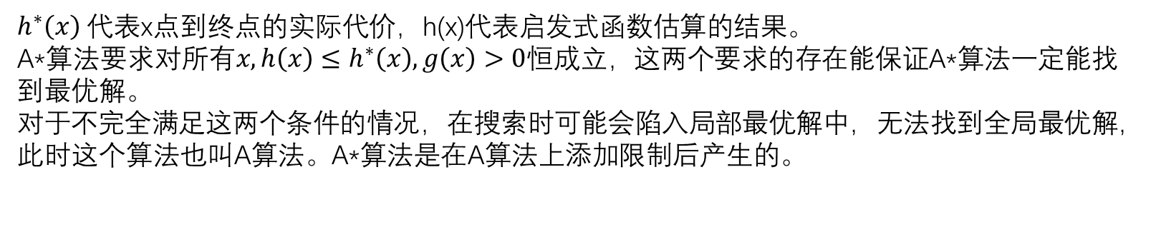
A*搜索 （对BFS的一种改进算法）
$h^{∗}\left(x\right)$代表x点到终点的实际代价，h(x)代表启发式函数估算的结果。
A*算法要求对$所有x,h\left(x\right)≤h^{∗}\left(x\right), g\left(x\right)>0恒成立，$这两个要求的存在能保证A*算法一定能找到最优解。
对于不完全满足这两个条件的情况，在搜索时可能会陷入局部最优解中，无法找到全局最优解，此时这个算法也叫A算法。A*算法是在A算法上添加限制后产生的。

Slide 42
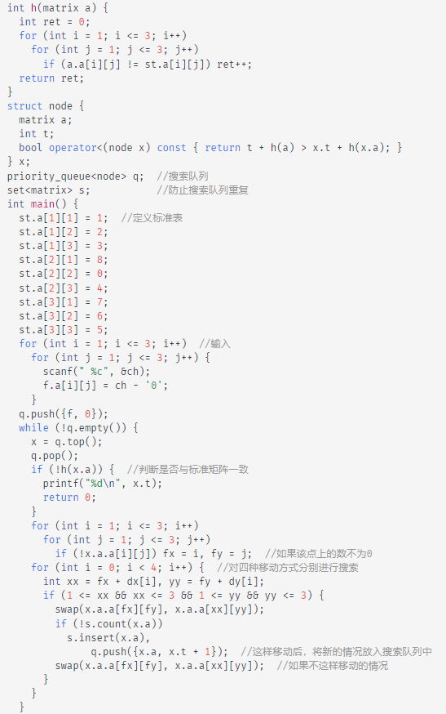
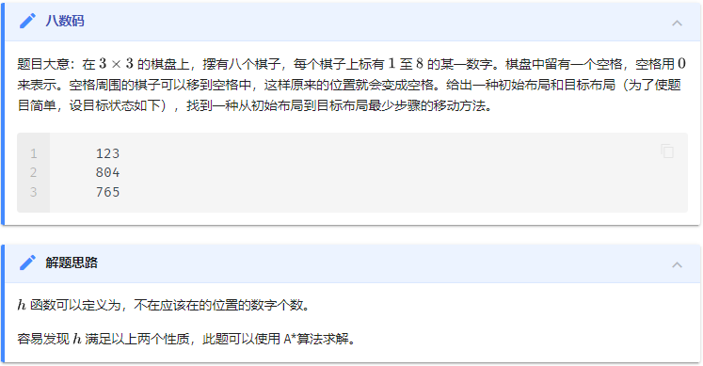
例题

Slide 43
迭代加深搜索(Iterative Deepening Search)
它的本质还是深度优先搜索，只不过在搜索的同时带上了一个深度 ，当 达到设定的深度时就返回，一般用于找最优解。如果一次搜索没有找到合法的解，就让设定的深度加一，重新从根开始。
既然是为了找最优解，为什么不用 BFS 呢？我们知道 BFS 的基础是一个队列，队列的空间复杂度很大，当状态比较多或者单个状态比较大时，使用队列的 BFS 就显出了劣势。事实上，迭代加深就类似于用 DFS 方式实现的 BFS，它的空间复杂度相对较小。
当搜索树的分支比较多时，每增加一层的搜索复杂度会出现指数级爆炸式增长，这时前面重复进行的部分所带来的复杂度几乎可以忽略，这也就是为什么迭代加深是可以近似看成 BFS 的。

Slide 44
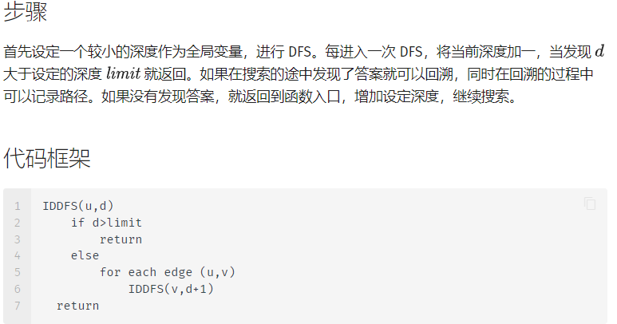
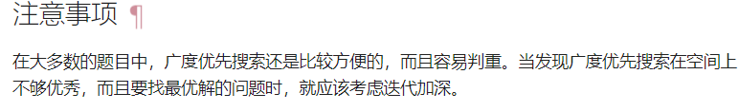
迭代加深搜索(Iterative Deepening Search)
优点：
通过DFS实现，剪枝方式更多
缺点：
会重复访问节点（但并不代表性能一定会更差）

Slide 45
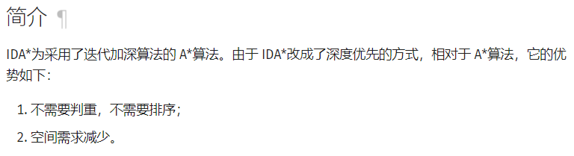
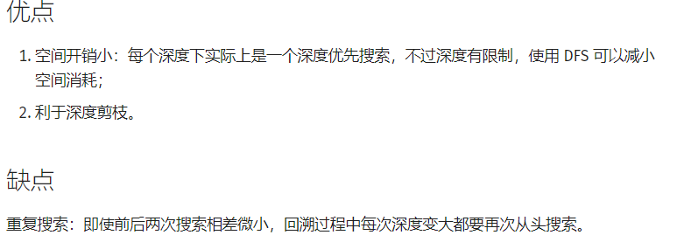
IDA*
把A*和迭代加深(ID)搜索缝合一下就是IDA*,简单了解即可。

